Slide 1
«Путешествуем в музей»
.

Slide 2
Петр 1 Великий

Slide 3
Кунсткамера

Slide 4
Главный вход в Третьяковскую галерею

Slide 5
Памятник основателю П.М.Третьякову

Slide 6
Основное здание Эрмитажа Зимний дворец

Slide 7
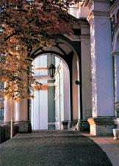
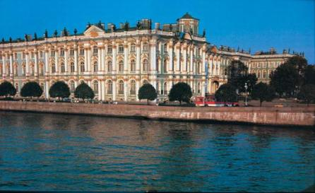
Великолепие залов Эрмитажа
Виртуальное путешествие по музею
Notes:
7

Slide 8
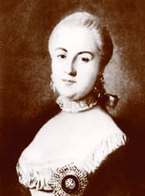
Эрмитаж, прославившийся своими
богатейшими коллекциями,
построен во времена правления
Екатерины II.

Slide 9
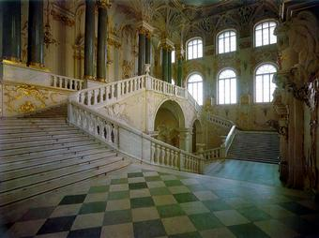
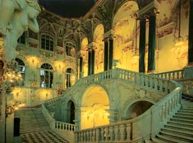
Парадную половину дворца открывает великолепная
Иорданская лестница

Slide 10
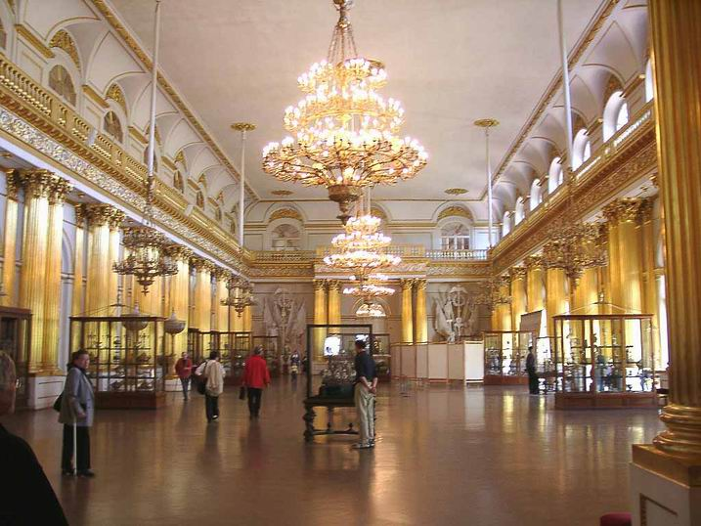
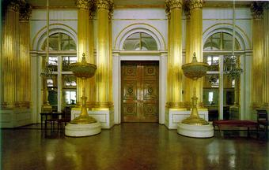
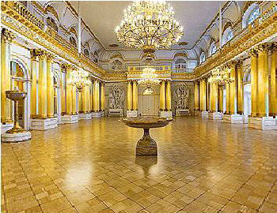
Гербовый зал
Люстры зала украшены
геральдическими символами

Slide 11
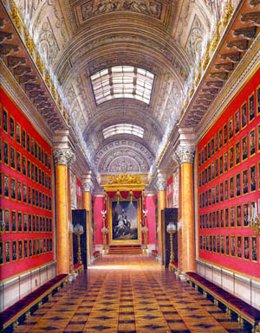
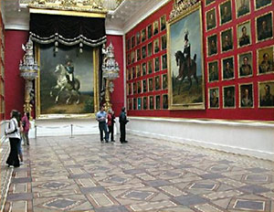
Военная галерея 1812 года
Главное украшение – портреты
героев, защитивших отечество.

Slide 12
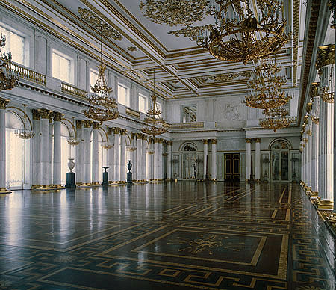
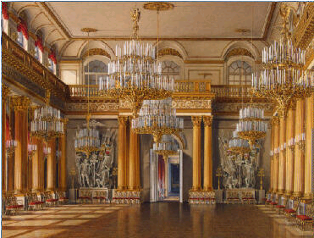
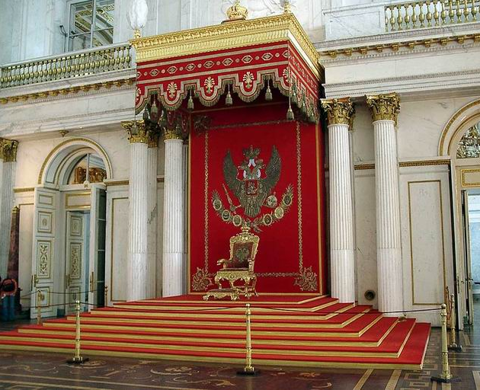
Георгиевский зал

Slide 13
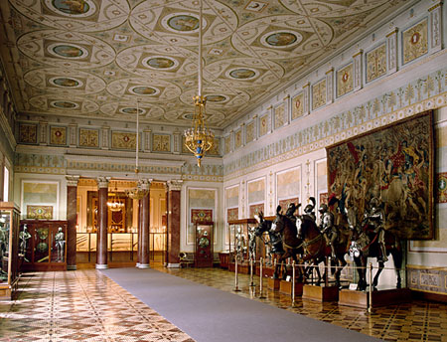
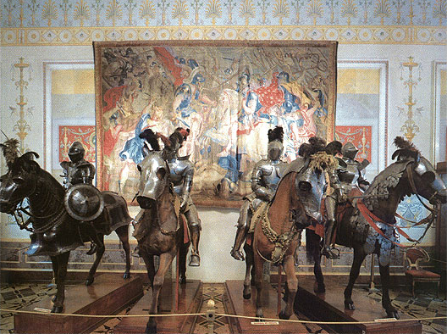
Рыцарский зал
В центре зала выставлены фигуры рыцарей
в доспехах XVI века на конях, покрытых броней.
Эта кавалькада воссоздает облик рыцарского войска,
готового к бою или состязанию.

Slide 14
Парадная лестница Эрмитажа

Slide 15
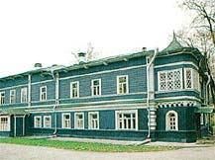
Дом –музей П.И.Чайковского

Slide 16
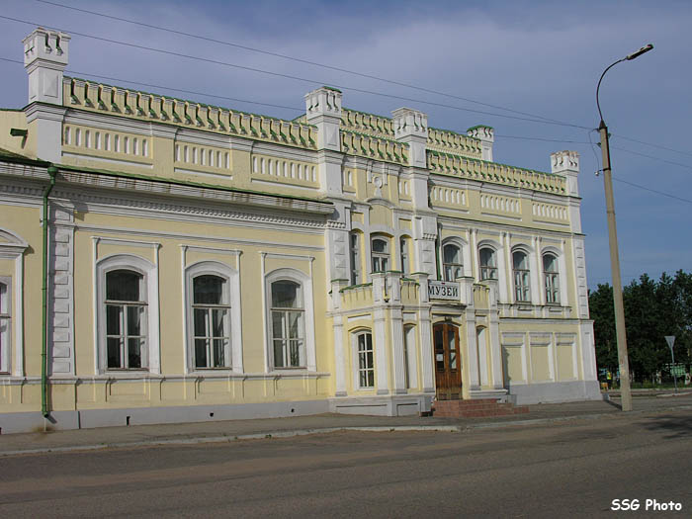
Краеведческий музей (дворец золотопромышленника М.Д.Бутина)

Slide 17
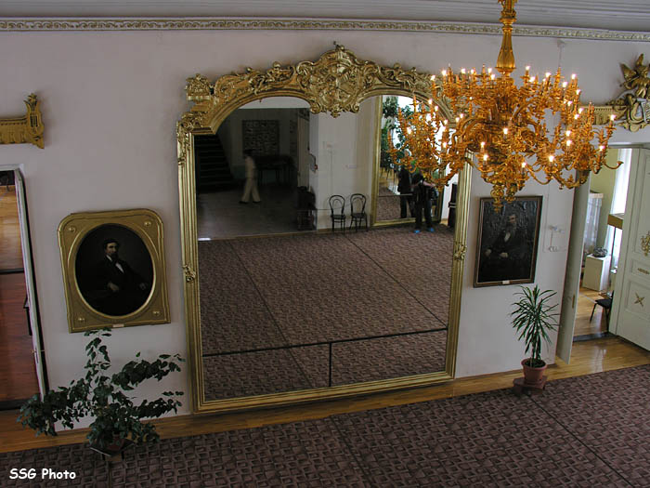
Самое большое зеркало в мире (18,5 кв. м)

Slide 18
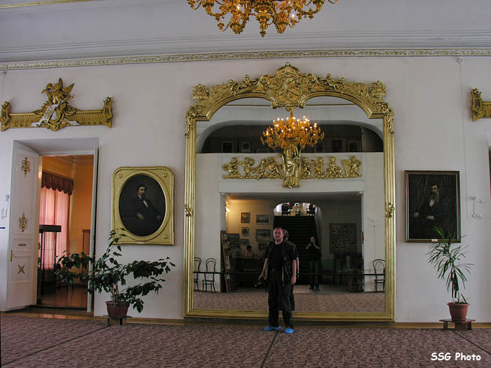
Куплено это зеркало на Всемирной выставке в Париже в 1878 г. Каждое зеркало в единственном экземпляре

Slide 19
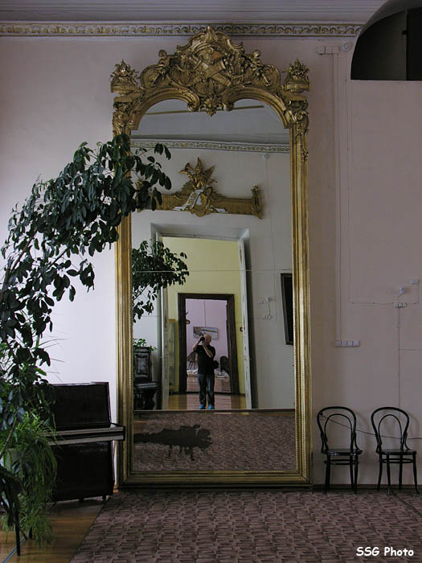

Slide 20
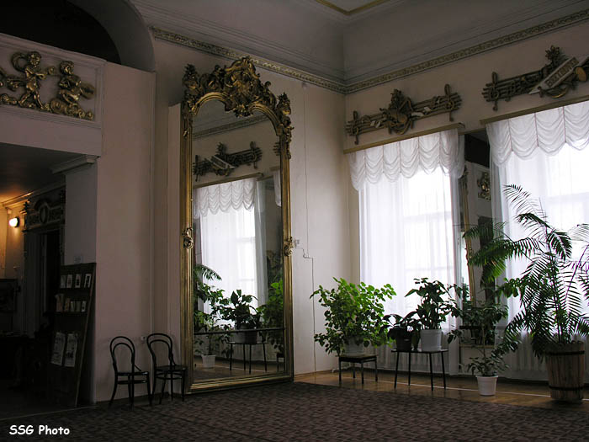
Зеркала были куплены Бутиным в Париже

Slide 21
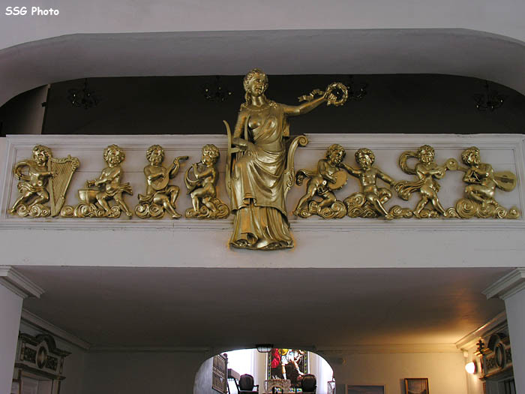
Декор дворца (элементы)

Slide 22
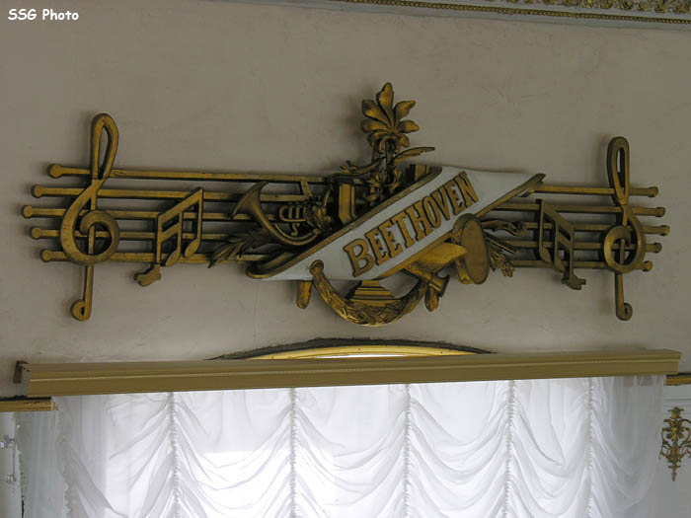

Slide 23
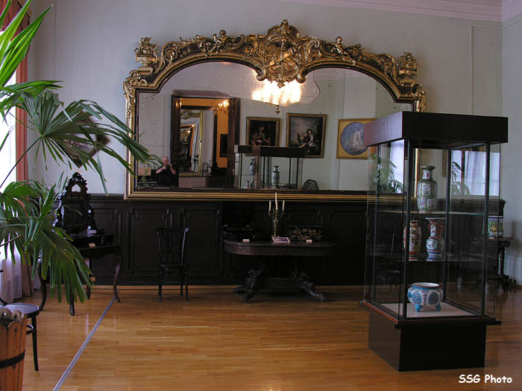

Slide 24
Спасибо за внимание !
Составила уч.нач. кл Ушакова Д.С.

